Slide 1
CheckBox, RadioButton,
ImageButton,
ImageView

Slide 2
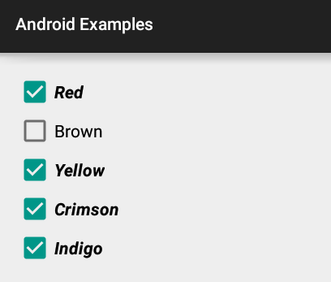
CheckBox
Cho phép người dùng chọn nhiều lựa chọn trên giao diện, prefix chk

Slide 3
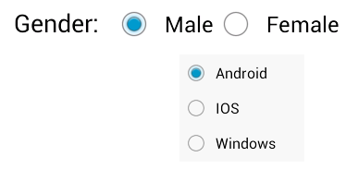
RadioButton
Cho phép người dùng chọn 1 lựa chọn trên giao diện, prefix rad.

Slide 4
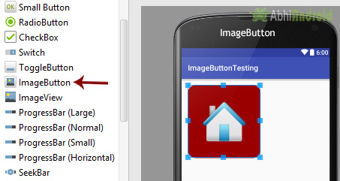
ImageButton
ImageButton là 1 Button có thể chứa hình ảnh, có thể đặt prefix btn, imgBtn

Slide 5
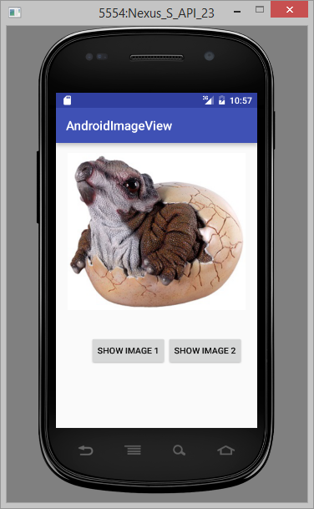
ImageView
ImageView là control/view dùng để hiển thị hình ảnh, cho phép tương tác. Có thể thay thế luôn cho ImageButton bằng cách design hình ảnh dạng 3D cho đẹp.

